Slide 1
Одеський національний медичний університет
Кафедра професійної патології, клінічної лабораторної та функціональної діагностики
Нейросенсорна приглуховатість

Slide 2
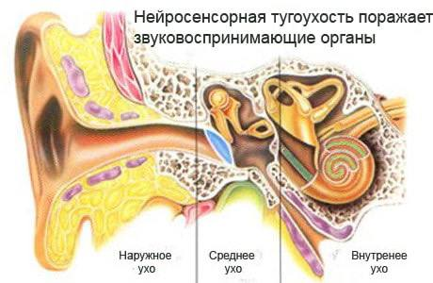
Анатомо-фізіологічний огляд слухового апарату
• Будова вуха: зовнішнє, середнє та внутрішнє вухо.
• Роль волоскових клітин завитки в сприйнятті звуку.
• Передача сигналів до слухового нерва та кори головного мозку.

Slide 3
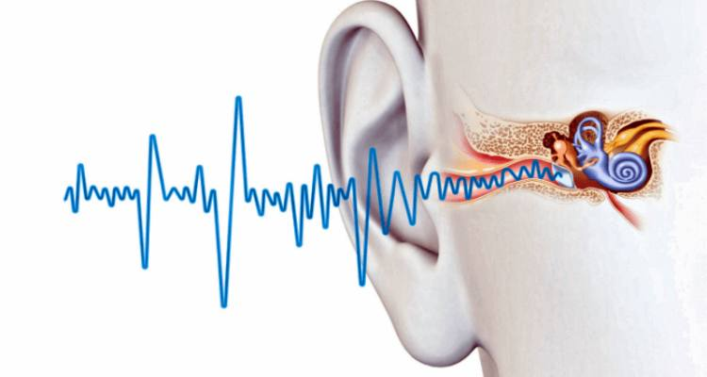
Визначення нейросенсорної приглуховатості
Нейросенсорна приглухуватість – це збірне поняття, що включає ушкодження нейросенсорних структур звукового аналізатора, починаючи від волоскових клітин спірального органа і закінчуючи його кірковим відділом.

Slide 4
Етіологія
1 Інфекційні захворювання, особливо вірусні (грип, парагрип, аденовірусна інфекція; хронічні інфекції – бруцельоз, сифіліс та СНІД).
2 Судинні розлади, що призводять до функціональних чи органічних порушень кровообігу в мозкових судинах, які живлять структури слухового аналізатора.
3 Токсична дія на внутрішнє вухо лікарських речовин, промислових та побутових отрут, алкоголю.
4 Травматичні пошкодження внаслідок черепно-мозкової травми (перелом основи черепа), у разі різких коливань атмосферного тиску (баротравма), дії інтенсивного звуку (акутравма), пошкодження завитка під час операцій на середньому вусі.
5 Алергічні та аутоімунні захворювання.
6 Вікові зміни (пресбіакузис).
7 Пухлини мостомозочкового кута (невринома VIII пари черепних нервів), а також новоутворення середнього вуха та мозку.
8 Спадкові захворювання та природжені вади розвитку.
9 Професійні чинники (шум, вібрація).
10 Поєднання декількох вищезгаданих чинників (комбінована приглухуватість).

Slide 5
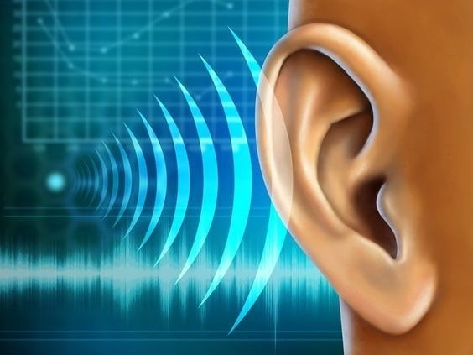
Причини професійного захворювання
1. Шумова травма (>85 дБ або гостра акустична травма).
2. Вібрація.
3. Вплив хімічних речовин (органічні розчинники, важкі метали).
4. Баротравми (різка зміна тиску).

Slide 6
Механізми розвитку захворювання
В основі патогенезу лежить порушення мікроциркуляції, що призводить до дефіциту кисню, іонного та кислотно-основного дисбалансу на тому чи іншому рівні слухового аналізатора. У більшості хворих процес локалізується в рецепторному апараті завитки, частіше в ділянці основної закрутки. Це місце відповідальне за сприйняття звуків високої частоти, що є патогномонічним для нейросенсорної приглухуватості.
Буває:
гострий стан виникає в період від декількох годин до декількох діб
хронічна нейросенсорна приглухуватість, коли патологічний процес триває понад 2 тижні від початку захворювання
Раптова глухота, що виникає протягом декількох хвилин

Slide 7
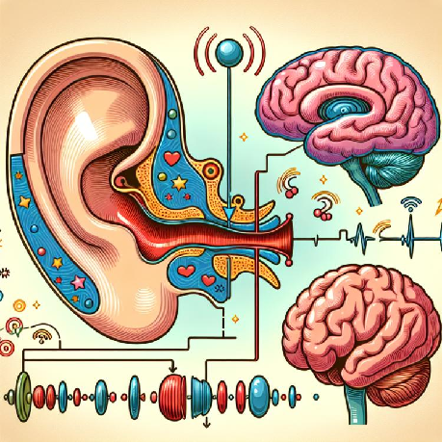
Клінічна картина
З основного впливу 3 групи скарг:
1-ша — це погіршення слуху на одне або обидва вуха, яке виникло раптово чи поступово і немає тенденції до періодичного поліпшення або погіршення (флуктуацій), порушення орієнтації щодо джерела звуку, суб’єктивний шум в ураженому вусі різної частоти та інтенсивності, в основному постійний;
2-га — з утягуванням у процес передньої зовнішньої частини лабіринту та присінково-завиткового нерва виникають порушення рівноваги та запаморочення — так звані вестибулярні розлади;
3-тя — загальносоматичні скарги. До них слід віднести появу головного болю, шуму в голові, погіршення пам’яті, порушення працездатності, безсоння.

Slide 8
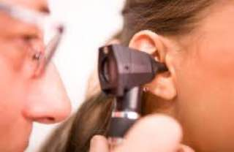
Методи діагностики
1. Анамнез (професійна діяльність, вплив шуму).
2. Фізикальне обстеження (огляд барабанної перетинки).
3. Інструментальні дослідження:
- Тональна аудіометрія.
- Тимпанометрія.
- Електрокохлеографія.
4. Біохімічні реологічні коагуляційні дослідження крові
5. Дослідження кровообігу головного мозку та його функціональної активності
6. Рентгенологічні дослідження

Slide 9
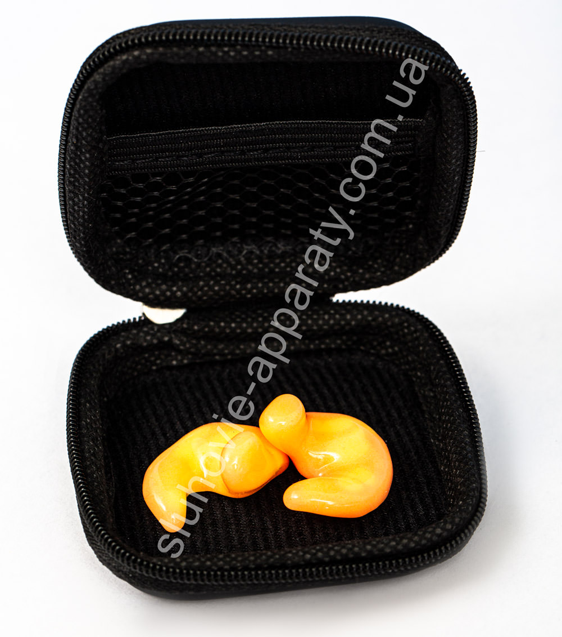
Профілактика нейросенсорної приглуховатості
• Індивідуальні заходи:
- Засоби захисту слуху (беруші, навушники).
- Перерви у шумних умовах.
• Організаційні заходи:
- Шумопоглинаючі матеріали.
- Контроль рівня шуму.
• Медичні заходи:
- Регулярні профілактичні огляди.
- Освіта працівників щодо ризиків.

Slide 10
Лікування
Лікування нейросенсорної приглухуватості треба починати якомога раніше. Воно має бути спрямоване на усунення етіологічного чинника з наступним приєднанням комплексу патогенетичної терапії.
Етіологічне лікування полягає в усуненні дії професійного чинника (шум, вібрація тощо)
Патогенетичне лікування полягає в призначенні засобів, які забезпечують поліпшення чи відновлення обмінних процесів та регенерацію нервових тканин. Використовують вітаміни групи В, ретинол, токоферол, кокарбоксилазу, АТФ, біогенні стимулятори, антигіпоксанти, засоби, що поліпшують провідність нервового імпульсу в синаптичній щілині. Лікарські речовини доцільніше уводити якомога ближче до вогнища патологічного процесу меатотимпанально, ендаурально з поліпшенням їх транспорту за допомогою фоно- та електрофорезу. Хороший ефект дає масаж комірцевої зони.
Призначення кортикостероїдів значно поліпшує результати лікування хворих із нейросенсорною приглухуватістю. Преднізолон призначають у дозі 30-45 мг внутрішньом'язово протягом 5-7 днів із наступний зниженням дози. Рекомендують інстиляції гідрокортизону через слухову трубу в барабанну порожнину з метою створення максимальної його концентрації в безпосередній близькості до патологічного вогнища. Кортикостероїди, крім протизапальної та протинабрякової дії, переривають імунологічні конфлікти у внутрішньому вусі.

Slide 11
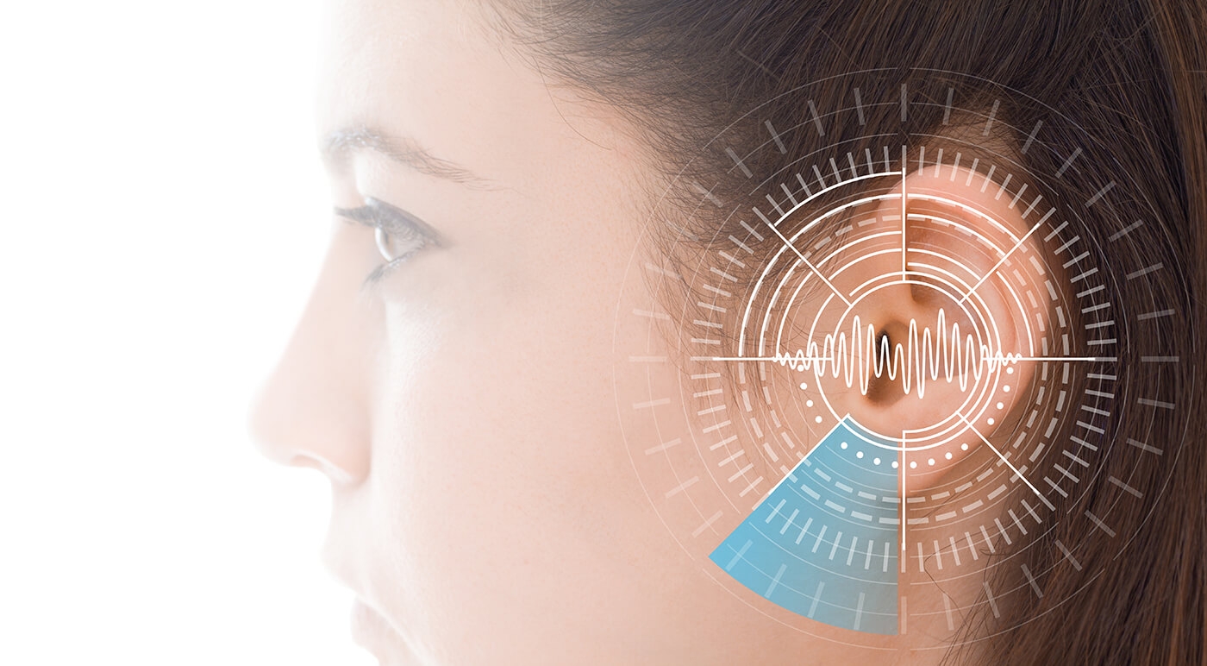
Висновки
• Рання діагностика дозволяє зберегти слух.
• Профілактичні заходи – ключ до зменшення ризику.
• Важливість контролю умов праці для попередження захворювання.

Slide 12
Дякую за увагу!

